Slide 1
就職作品詳細資料
HAL大阪 ゲーム４年制学科 松田 健志

Slide 2
目次
① 作品概要
P. ３
② コンセプト実現に向けて
P. ６
③ 問題点と今後
P.15

Slide 3
① 作品概要

Slide 4
作品概要
作品名 : 他のプラットフォーム対応を前提としたフレームワーク
開発環境 : C++20 ・ DirectX11
制作期間 : 約３～４か月
使用したライブラリー
・ assimp ・ DirectX Tex
・ imgui
・ DXC ・ spirv_reflect

Slide 5
作品概要
作品名 : 他のプラットフォーム対応を前提としたフレームワーク
ゲーム本体だけでなく、開発現場においてもデザイナーをはじめとした多職種がMacなど多様な環境を利用することが一般的になっている。 このような、開発環境の多様化に対応することが、円滑なゲーム開発を行う上で重要だと考えました。
コンセプトに必要なこと
・ データ構造の統一化
・ ゲーム層とプラットフォーム層の分離
・ 責任の明確化
・ インターフェイス (仲介役)

Slide 6
② コンセプト実現に向けて

Slide 7
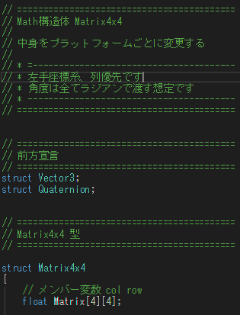
コンセプト実現に向けて
データ構造の統一化 : 数学系
ゲーム層のコードを一切変更せず、他のOSなどに移植するために
データ構造を統一化する自作ライブラリを作成しました。
数学系は内部では、API依存の最適化を使用しています。
行列は列優先、列ベクトルをルールにしています。

Slide 8
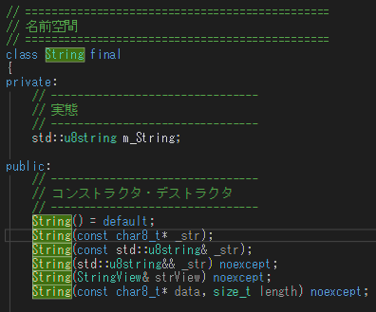
コンセプト実現に向けて
データ構造の統一化 : 文字列
OSやAPIの差異を排除するために、UTF-8文字列のラッパー自作文字列ライブラリを作成しました。インターフェイスの引数を自作文字列にすることで、プラットフォーム層にUTF-8しか渡せないようにして、文字コードの混在などを防いでいます。

Slide 9
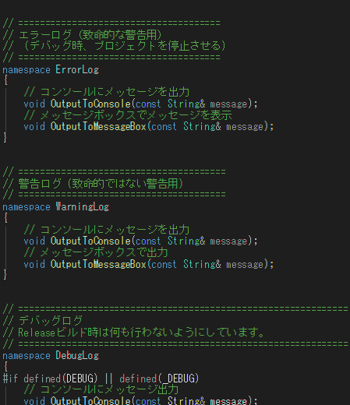
コンセプト実現に向けて
関数切り替え
複数のOS、APIに対応するために、I/O や ログ・メッセージ出力をOS、APIごとに実装して用意することでビルド時にファイルを切り替えて、対応させています。
切り替え
ReportMessage.h
ビルド時に切り替え
DX_RM.cpp
OGL_RM.cpp

Slide 10
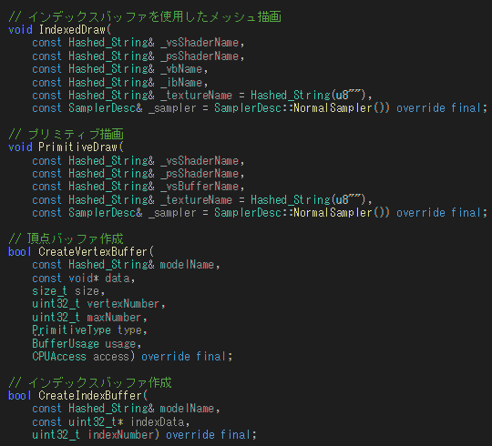
コンセプト実現に向けて
インターフェイス
現在は、描画マネージャーとAPIオブジェクト作成をまとめたクラスをインターフェイスとしてゲーム層に渡すことで、ゲーム層がAPIやOSを知らずに描画マネージャーを使用することができるようにしています。

Slide 11
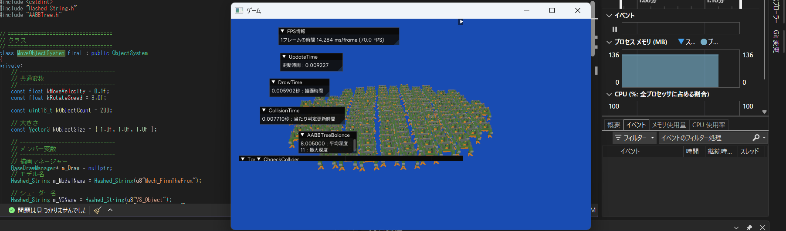
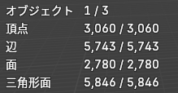
コンセプト実現に向けて
リソース管理マネージャー
各APIオブジェクトを管理しているマネージャー、今現在のは ハッシュ値を保持する文字列を使用して、 ハッシュマップから取得・管理を行っています。

Slide 12
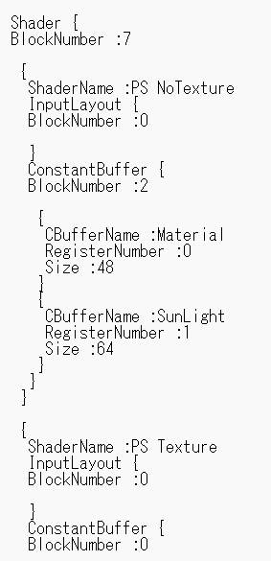
コンセプト実現に向けて
シェーダー
オブジェクトにシェーダー固有の情報(定数バッファのバインド情報など)を持たせたくなかったため、シェーダーのリフレクション情報を取得して、参照するようにしています。
現在のは、DirectX11のリフレクションを使用しています。

Slide 13
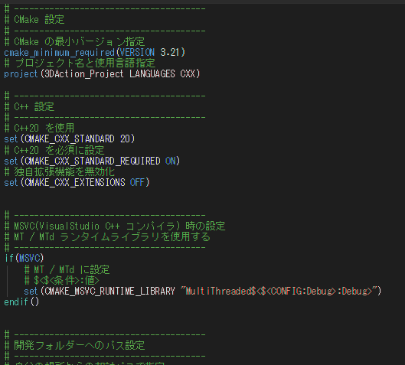
コンセプト実現に向けて
CMake
Cmakeを使用することで、ビルド設定を共有化でき、 OSやAPIが異なる環境でもビルドが行えるため使用しています。

Slide 14
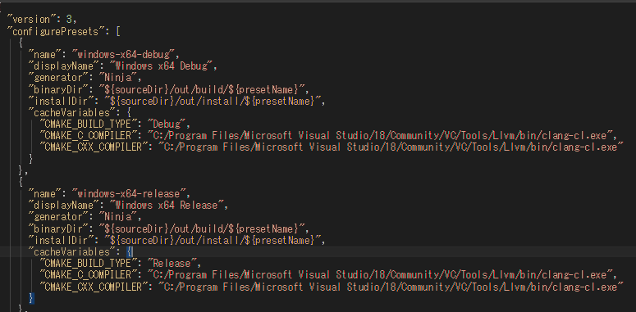
コンセプト実現に向けて
コンパイル
マルチプラットフォームで同じソースをそのまま他のOSなどでも使用したいため、標準準拠のClangを基準にしています。 DirectXでは、Clang-CLを使用しています。

Slide 15
③ 問題点と今後

Slide 16
問題点と今後
インターフェイスの問題点
現在のインターフェイスは描画マネージャーとAPIオブジェクト作成ができるクラスを渡しているため、単一責任になっておらず拡張性や保守性が低くなってしまっています。
現在の インターフェイス
ゲーム層
APIオブジェクト作成
描画
描画マネージャー インターフェイス

Slide 17
問題点と今後
インターフェイス・描画処理の改善
将来の拡張性・保守のために描画コマンドリスト方式に置き換えています。描画コマンドリスト方式とは、一度描画情報をコマンドとして保存して、まとめてGPUに送る方式です。これを使用して、描画コマンド作成をGame層、描画をプラットフォーム層で行うことで、単一責任と処理の分離を行いたいと思っています。

Slide 18
問題点と今後
新しい 描画処理
インターフェイス・描画処理の改善
ゲーム層
現在の 描画処理
コマンド作成
APIオブジェクト作成
ゲーム層
描画コマンド配列 参照
APIオブジェクト作成 インターフェイス
APIオブジェクト作成
描画
描画マネージャー インターフェイス
ゲーム層に渡す
仲介
描画処理
作成
プラットフォーム層

Slide 19
問題点と今後
リソース管理の問題点
現在のリソース管理は、ハッシュマップを使用して保持・管理を行っています。この方式だとキャッシュ効率やメモリのオーバーヘッドが大きくなるという問題があります。
メモリが散在
ハッシュマップ
連続配置
Vector

Slide 20
問題点と今後
リソース管理の改善
リソース管理を、Vectorを使用してハンドル（添え字と世代）で 管理するようにしました。
ハンドル取得に文字列を使用して、ハッシュマップを 使用してハンドルを取得・管理を行うようにしました。

Slide 21
問題点と今後
リソース管理の改善
新しい リソース管理
③
描画時などにハンドルを使用して、リソースを取得
ハンドル
添え字 ＋ 世代
オブジェクト
Vector
②
ハンドルを オブジェクトに返す
ハッシュが管理
名前をキーに ハンドルを保持
ハッシュマップ
①
名前からハンドルを取得
なければハンドルを作成

Slide 22
問題点と今後
シェーダー問題点
今のシェーダーリファレンスはDirectX11に依存してしまって いるので、リファレンス情報を他のプラットフォームで 使用できない
APIごとに同じ内容のシェーダーを作成しないといけない

Slide 23
問題点と今後
シェーダー改善
HLSLを唯一のソースとして扱いたいため、DXCを使用して SPIR-Vの作成を行えるようにし、SPIR-VからSPIR-Vcrossを使用することでAPIごとに作成し直しを防げるようにしました。
SPIR-Vを作成してリファレンスを書き出すことで、 すべてのAPIで共通してリファレンス情報を 使用することができるようにする。 （ただ、現在Usaesが使用できない問題が発生しています。）

Slide 24
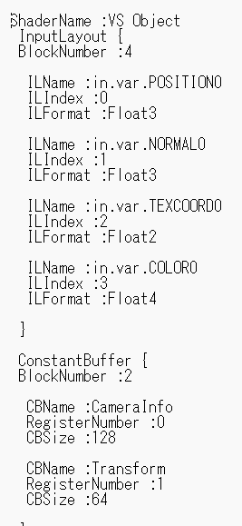
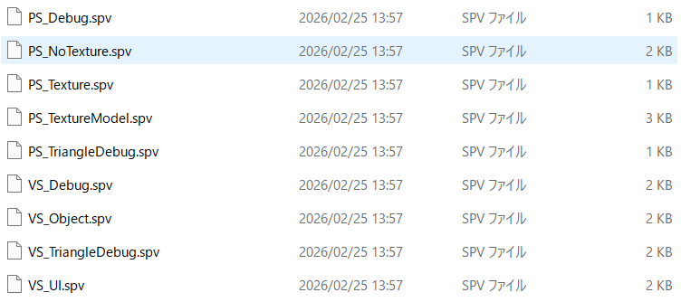
問題点と今後
デバッグ用情報書き出し
シェーダー改善
SPIR-V 作成

Slide 25
問題点と今後
入力情報問題点
入力情報をインターフェイスとして渡しているため、 マウスやキーボード以外が使用することができない

Slide 26
問題点と今後
入力情報改善
動作（Action）を渡すことで、 どの入力情報を使用しているかをゲーム層から隠す

